Slide 1
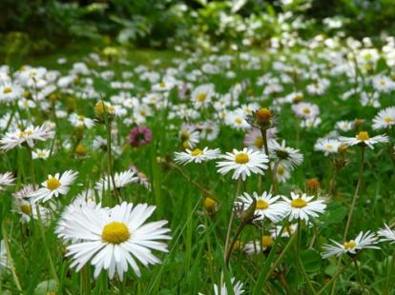
Оглянись на предков наших…
Оглянись на наших предков…

Slide 2
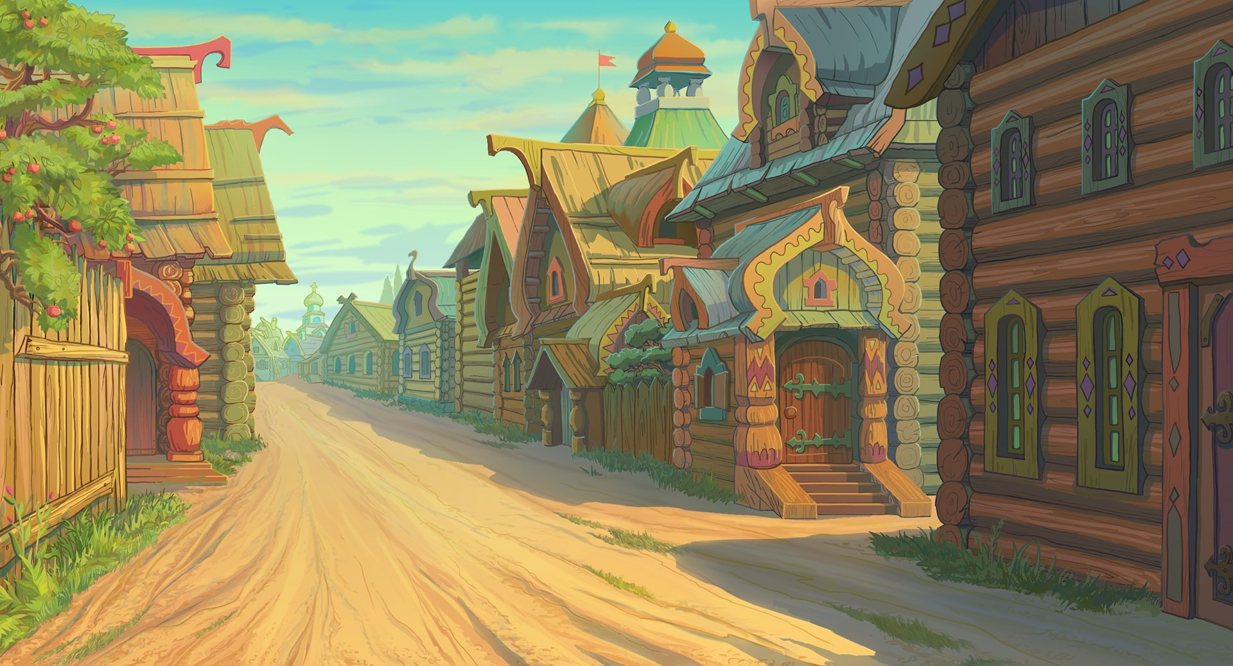
I конкурс
«Представление команд»

Slide 3
II конкурс
«Разминка»

Slide 4
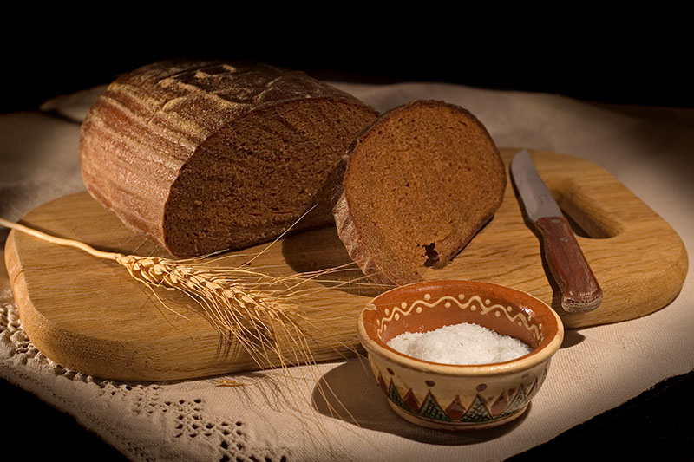
Древнее славянское название хлеба

Slide 5
Жито

Slide 6
В каком веке образовалось Древнерусское государство

Slide 7
в IX веке

Slide 8
Первая буква в славянской азбуке – кириллице

Slide 9
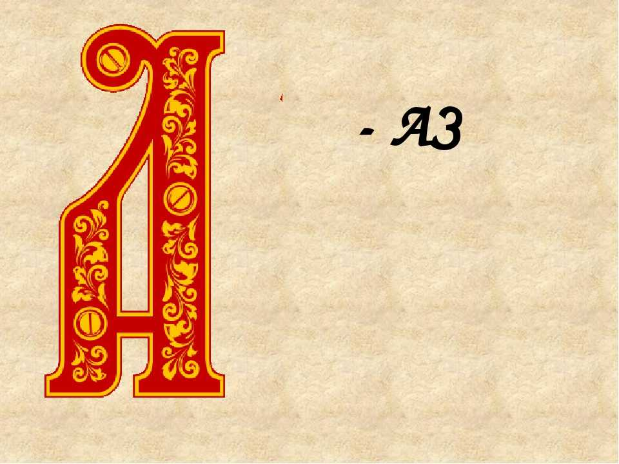
(аз)

Slide 10
“Земля наша велика и обильна, а порядка в ней нет; придите и володейте нами”, - кто откликнулся на этот призыв

Slide 11
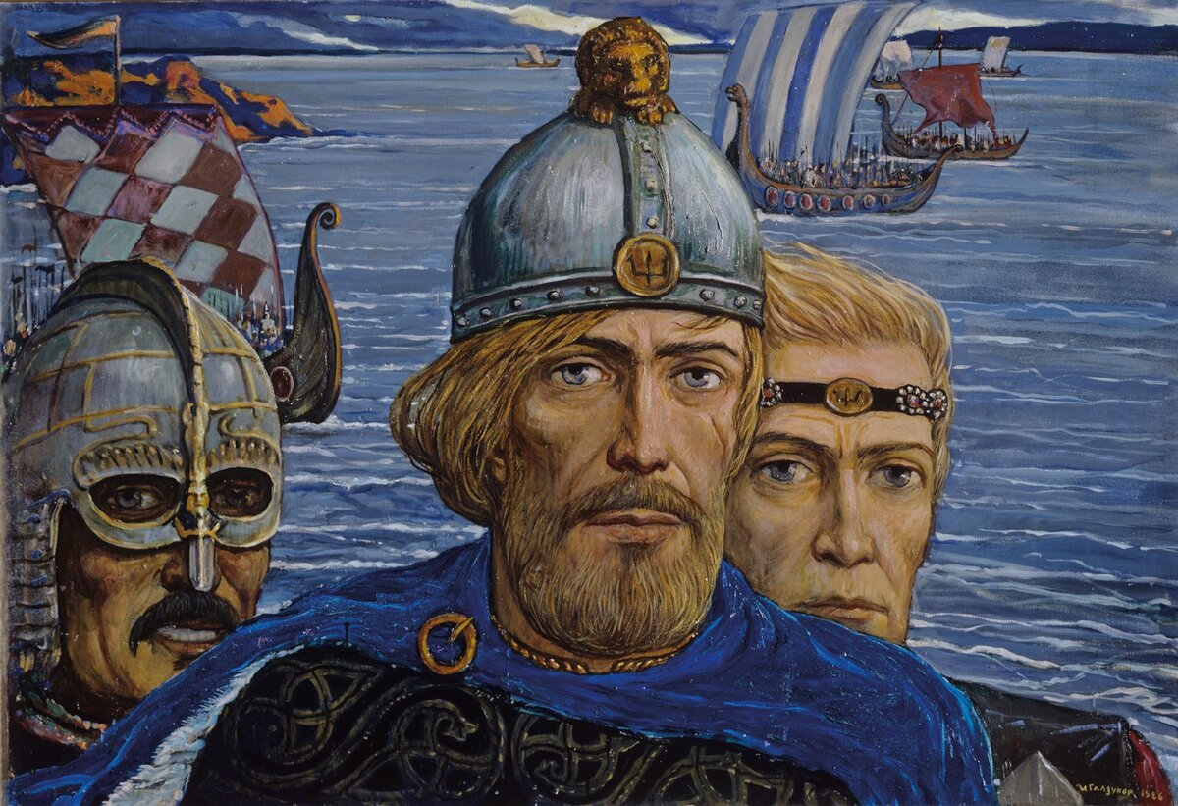
Рюрик, Синеус, Трувор

Slide 12
Город, основанный Рюриком на берегу реки Волхов в
6 км от озера Ильмень

Slide 13
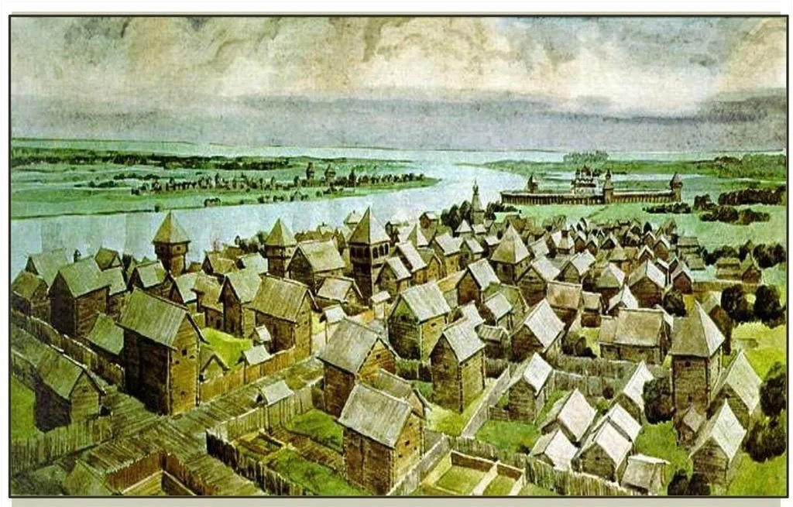
Новгород

Slide 14
Название Черного моря у славян

Slide 15
Русское море

Slide 16
Видите ли горы эти, на этих горах воссияет благодать Божия, будет город великий и воздвигнет Бог много церквей” - Какой город возник на месте, которое благословил апостол Андрей Первозванный в I веке?

Slide 17
Важнейший торговый путь в Древней Руси

Slide 18
Киев

Slide 19
Важнейший торговый путь в Древней Руси

Slide 20
Важнейший торговый путь в Древней Руси

Slide 21
“из варяг в греки”

Slide 22
При каком русском князе был воздвигнут храм Святой Софии в Киеве?

Slide 23
Ярослав Мудрый

Slide 24
Какой князь, по подсчетам историков, совершил около 50 походов?

Slide 25
Святослав

Slide 26
Сколько километров отделяет Царьград и Константинополь?

Slide 27
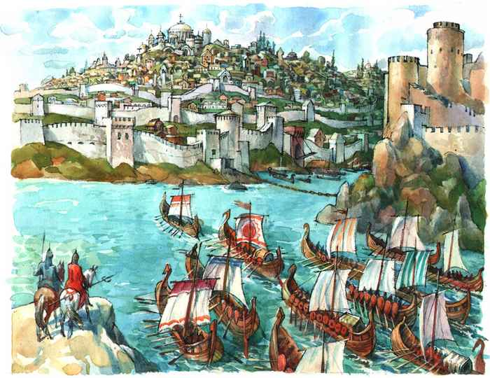
Название одного города

Slide 28
III конкурс
«НЕЗНАКОМОЕ О ЗНАКОМОМ»

Slide 29
«Еще в Правде Ярослава указывалось, что за повреждение ЭТОГО в драке с виновного в пользу пострадавшего взималось 12 гривен. Между тем сегодня многие люди старательно уничтожают ЭТО, каждый день совершая определенные действия. Вопросы: Что имеется в виду под словом «это»? Что делают многие люди сегодня, уничтожая «это»?

Slide 30
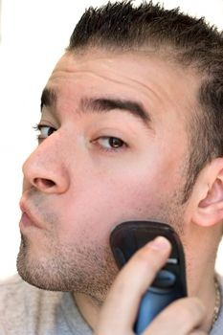
Ответ: борода

Slide 31
«КУЛЬТУРА, БЫТ И НРАВЫ РУСИ: НЕЗНАКОМОЕ О ЗНАКОМОМ»
В Москве есть целых четыре Кисловских переулка, а история их названия уходит еще во времена Ивана Грозного. Тогда целая окраина города, где жили специалисты этого важного дела, поставляла для царского стола то, что иностранцы называли «северным лимоном». Потребляя этот продукт, царь и придворные не страдали от цинги.
Вопрос: Что поставляла Кисловская слобода к царскому столу? Почему этот продукт предотвращал цингу?

Slide 32
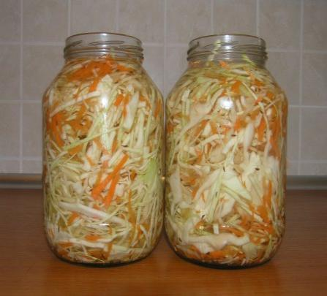
Ответ: квашеную капусту

Slide 33
«КУЛЬТУРА, БЫТ И НРАВЫ РУСИ: НЕЗНАКОМОЕ О ЗНАКОМОМ»
Этот предмет на Руси очень часто изготавливали из серебра. Среди людей существовало поверие, что тому, кто найдет этот предмет, во всем будет сопутствовать удача и все члены его семьи будут здоровы. А найденный предмет становился талисманом. И по сей день мы воспринимаем этот предмет как символ удачи.
Вопросы: Назовите предмет. Почему он часто изготавливался из серебра?

Slide 34
Ответ: подкова.

Slide 35
IV конкурс
«Занимательный зоопарк из «русской правды»

Slide 36
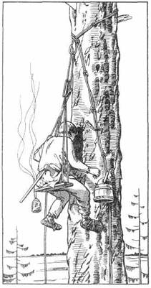
«Занимательный зоопарк из «русской правды»
«Борть»- улей диких пчел; «раззнаменать борть» - срезать знаки хозяина борти

Slide 37
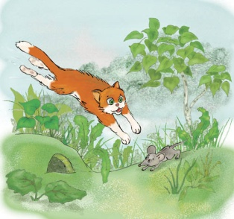
«Занимательный зоопарк из «Русской правды»

Slide 38
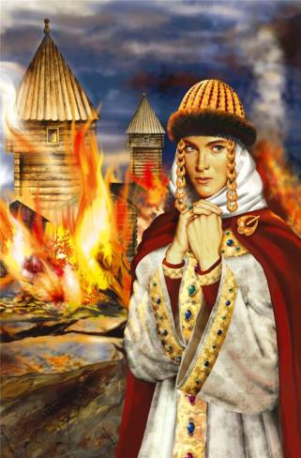
«Занимательный зоопарк из «русской правды»

Slide 39
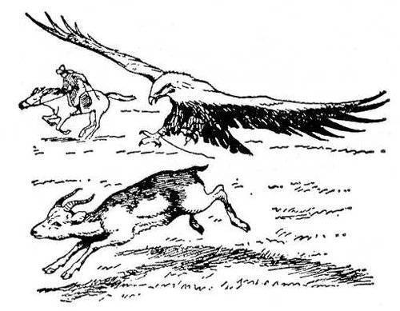
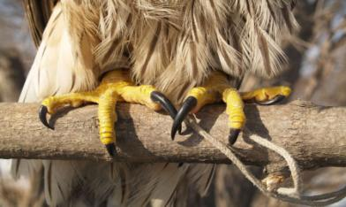
«Занимательный зоопарк из «Русской правды»»

Slide 40
IV конкурс
“Отгадай загадку”

Slide 41
И копали меня, И крутили меня. На пожаре я был, На базаре я был. А как молод был Всех людей кормил. Упаду – кости вокруг Разлетаются, Но собаки к костям Не кидаются.

Slide 42
Глиняный горшок
И копали меня, И крутили меня. На пожаре я был, На базаре я был. А как молод был Всех людей кормил. Упаду – кости вокруг Разлетаются, Но собаки к костям Не кидаются.

Slide 43
V конкурс
“Оком идет речь?”

Slide 44
«Ты князь, ищешь чужой земли и о ней заботишься, а свою покинул»
“Князь, умрешь ты от своего любимого коня”
Послала нас Древлянская земля с таким наказом: “Мужа твоего мы убили, ибо муж твой, как волк, расхищал и грабил, а наши князья добрые привели к процветанию Древлянской земли. Пойди замуж, за нашего князя Мала”
„Если повадится волк к овцам, то вынесет все стадо, пока не убьют его; так и этот: если не убьем его, то всех нас погубит“

Slide 45
VI конкурс
“Литература - истории”

Slide 46
“Рано, рано, поутру Из туманной дали Резкий голос медных труб Люди услыхали. То, неся стране беду Тяжело, но быстро Шло по озеру, по льду Войско в снежных искрах. Вот оно идет, идет Лязгом угрожая. Солнца утренний восход В латах отражая”.
(Ледовое побоище, 1242 год)

Slide 47
Готовится степь к непривычному бою, Монголы в шеренгах по фронту стоят, А против врага только меньшей стеною, Евпатий Рязанский свой строит отряд..
Но нет в монголах больше мочи, И Сабудай уже не хочет, Мечом дружину покорить, И Коловрата захватить:
Бил камнемёт с предельной дали, - Из ставки главной басурман, Пока совсем не закидали, В живых оставшихся славян.
И те, кто выросли в Рязани, Почти их памятью хоть раз, Ведь в ту могилу под камнями, Они ложились ради нас...

Slide 48
И осталось мне одно, Написать про вороньё. Что над бранным полем вьётся, По которому несётся, Конь в седле, без седока, В пене мыльные бока, Весь в рубцах от ратной свалки, Он один живой на Калке, У излучины реки, Где сражённые полки, Вечной памяти достойны, Беспробудны и покойны, Крепко спят «во век веков», Под копытами врагов.

Slide 49
Лев — царь и философ, сел в трон Константина, Совет многословен и сдаться готов: «Раздавит ведь нас боевая машина: Направим-ка к варварам наших послов.
Доспех уникальный пожертвуем Князю, Одарим казной воевод и солдат, Чтоб только убрался варяг восвояси, И с глаз бы увёл за собою сармат».
Олег грозным взглядом посланцев обводит, Всё думает думу, и долго молчит: «Такие обычаи в нашем народе, К вратам побеждённых навешивать щит».

Slide 50
«Сначала было слово…»
изречение | Исторический деятель или событие | дата
«Земля наша велика и обильна, а наряда (порядка) в ней нет» | Призвание варягов княжить на Русь (возможны иные варианты правильного ответа с упоминанием имени Рюрика) | 862 год
«И пусть каждый владеет отчиной своей» | Съезд князей в городе Любече | 1097год
«Повернуть морды коней на юг» «Злой город!». | Хан Батый | 1237-1238гг.
«Иду на вы!» | Князь Святослав | 957-972гг
«Как повадится волк к овцам, то унесет все стадо, пока не убьют его» | Решение древлянского вече в отношении повторного сбора дани князем Игорем и его дружиной | 945г
«Явиться конно, хлебно, людно и оружно» | Иван III | Судебник 1497 года

Slide 51
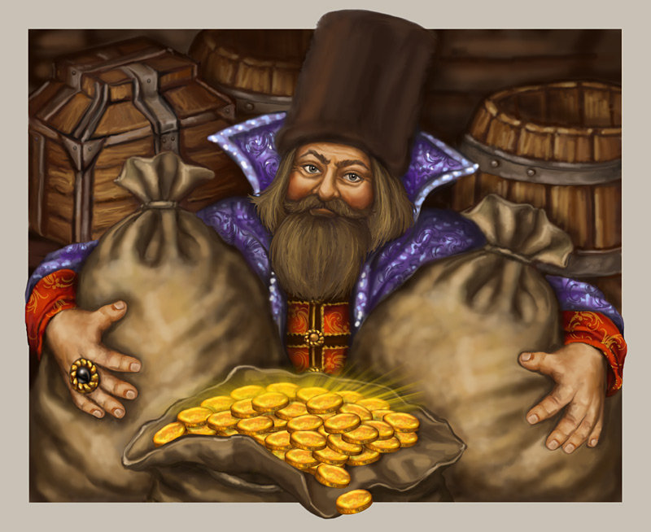
Считаем баллы

